Slide 1

Андижон қишлоқ хўжалик институти
“ЕМ-ХАШАК ЕТИШТИРИШ” фани

Slide 2
1 – мавзу: Фаннинг мақсад ва вазифаси. Озуқага бўлган талаб ва озуқа сифатига баҳо бериш.
РЕЖА:
1.Қишлоқ хўжалиги ишлаб чиқаришда фаннинг ўрни ва аҳамияти.
2.Озуқа турлари ва сифат кўрсаткичлари
3.Дала озуқачилиги

Slide 3
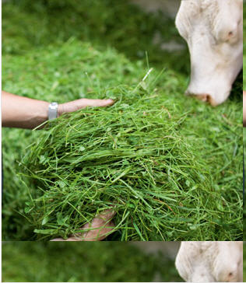
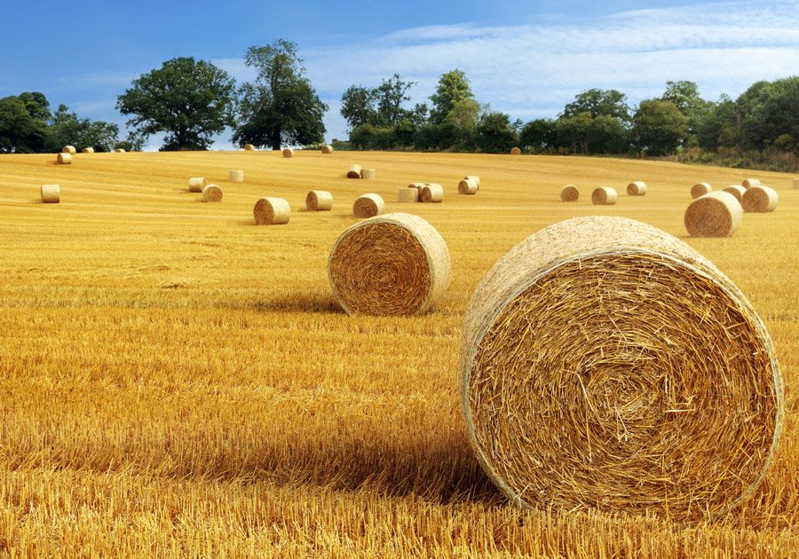
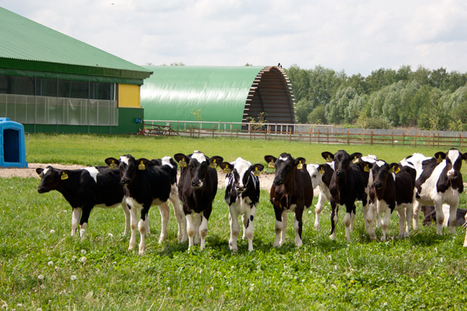
Фаннинг аҳамияти
Ўсимликлардан тайёрланган озуқалар умумий озуқа балансининг асосий қисмини ташкил этади, яъни уларга озуқа бирлигининг 95 фоизи тўғри келади. Шунинг учун чорвачилик озуқа базасини мустаҳкамлашда далаларда ва яйловларда ем-хашак етиштиришни ривожлантириш ҳал қилувчи аҳамиятга эгадир.

Slide 4
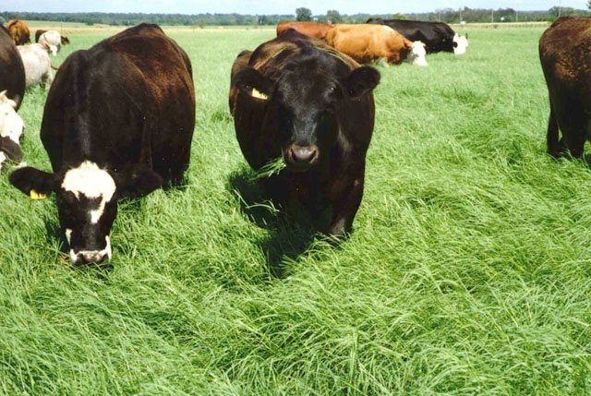
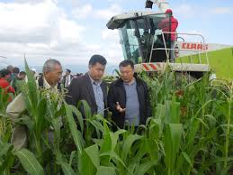
Фаннинг мақсади
Фанни ўқитишдан мақсад - зоотехния талабига жавоб берадиган юқори тўйимли озуқа етиштириш, қайта ишлаш, сақлаш технологиясини бошқара оладиган юқори малакали мутахассисларни шакллантиришга қаратилган.

Slide 5
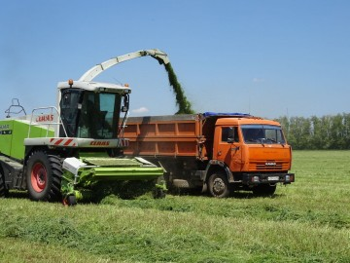
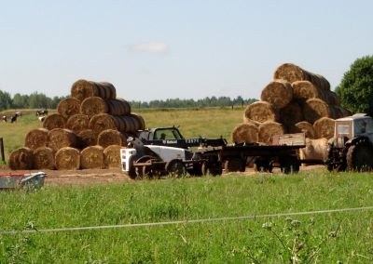
Фаннинг вазифаси
Озуқа сифатига талаб, экинларни етиштиришда биологик хусусиятларнинг роли, ем - хашак экинларини жадал етиштиришнинг технологияси тўғрисида тасаввурига эга бўлиш, тупроқ унумдорлигини ошириш, бегона ўтларга қарши кураш чоралари, ўғитладан тўғри фойдаланиш, ем - хашак экинларидан юқори ҳосил етиштириш, озуқа тайёрлаш технологияси, қишлоқ хўжалик машиналаридан фойдаланиш, ҳосилларни йиғиш ва уларни сақлаш, яшил конвейр тизимини тузишни билишни ўргатишдир

Slide 6
Ем-хашак етиштириш фани учта қисмдан иборат:
1) ўтлоқларда ёки яйловларда ем-хашак етиштириш
2) далаларда (ҳайдаладиган ер) ем-хашак етиштириш
3) Ем-хашак тайёрлаш ва сақлаш

Slide 7
Илмий муассасаларда қуйидаги йўналишларда илмий тадқиқот ишлари олиб борилмоқда.
-Турли табиий-иқлим шароитларида ўса оладиган озуқабоп ўсимликларни ўрганиш ва улардан юқори озуқалик қийматга эга бўлганларини интродукция қилиш.
- Суғориладиган ва лалми, чўл ва адир шароитларида озуқабоп экинлар ўстириш технологияларини такомиллаштириш;
- Озуқа оқсили муаммосини ҳал этиш йўлларини излаб топиш;
- озуқабоп экинлар селекцияси ва уруғчилиги;
- ем-хашак тайёрлаш ва сақлаш технологияларини такомиллаштириш.

Slide 8
ОЗУҚА ТУРЛАРИ ВА СИФАТ КЎРСАТКИЧЛАРИ
Барча озуқалар 3-та гуруҳга бўлинади:
ўсимликдан тайёрланган озуқалар
Ўсимликлардан тайёрланадиган озиқалар кенг тарқалган бўлиб, уларга кўкат, пичан, сенаж, силос, дағал, ширали, концентрат ва бошқа озиқалар ташкил топган.
чорва маҳсулотларидан тайёрланган озуқалар
Ҳайвонот қолдиқларидан тайёрланган озуқалар.
минерал моддалар
Минерал озуқалар – ош тузи, бўр, суяк уни ва бир қатор микроэлементлардир.

Slide 9
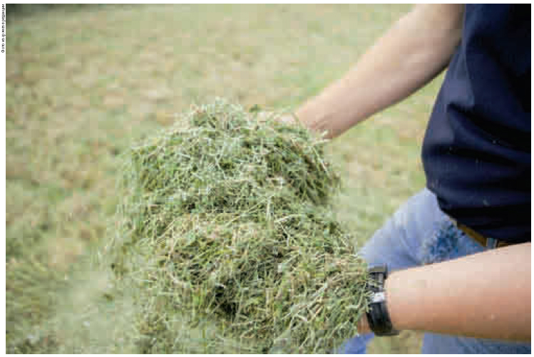
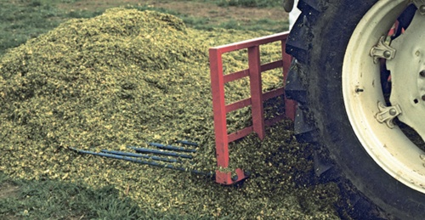
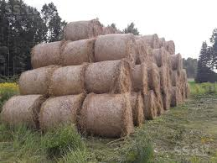
Ўсимлик озуқалари
Кўкат озиқ-
Кўкат озиқ етарли даражада сувли, витаминли, хушбўй, муҳим органик ва минерал моддаларга бой бўлади. Кўкат озиқ табиий ўтзорлардан, махсус экилган ем-хашак экинлардан олинади

Slide 10
Дағал озуқалар
Пичан –
табиий очиқ ҳавода ўрилган ва қуритилган ўт. Тўйимлилиги бўйича кўкатдан юқори бўлади
Сомон –
эзиб майдаланган похол. Бу донни молотилка ёки трактор янчилганда ҳосил бўлади.
Тўпон –
дон янчилганда ва тозаланганда чиқадиган чиқинди. У поя, барг, уруғ пўстлари, ривож- ланмаган дон, бегона ўтлар уруғлари, пўстлоқлар, пуч донлардан иборат.
Пичан уни
янчиб майдаланган пичан

Slide 11
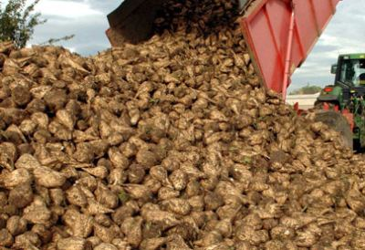
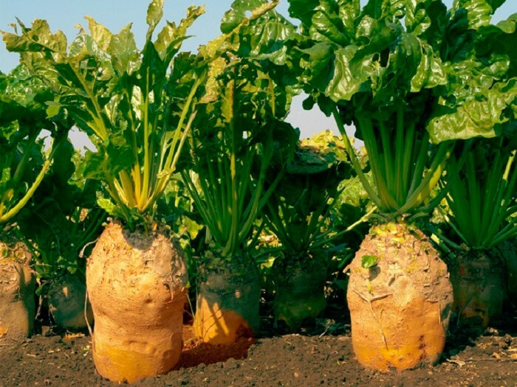
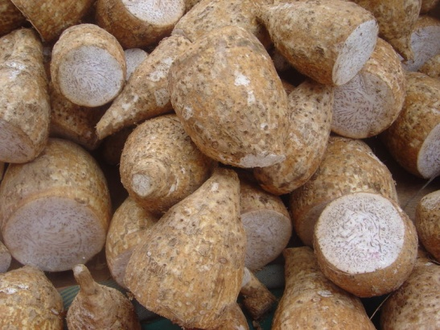
Ширали (серсув) озуқалар
Бу илдизмевалар, туганакмевалар, хашаки полиз экинларни меваси.Бу озуқалар серсувли, карбон сувларига бой, осон ҳазм бўлади.Сут чиқишини кўпайтиради
Илдиз
мевалар
Хашаки лавлаги,сабзи, турнепс,брюква, қанд лавлаги
Тугунакмевалар
Картошка, ерноки

Slide 12
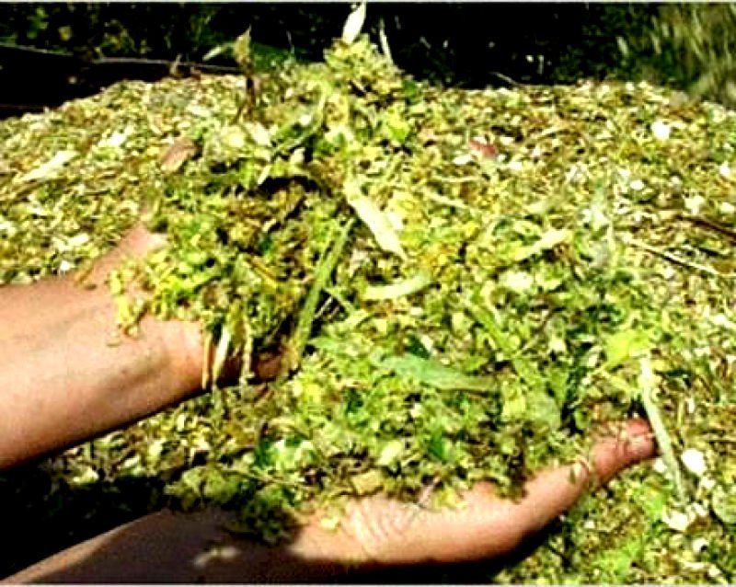
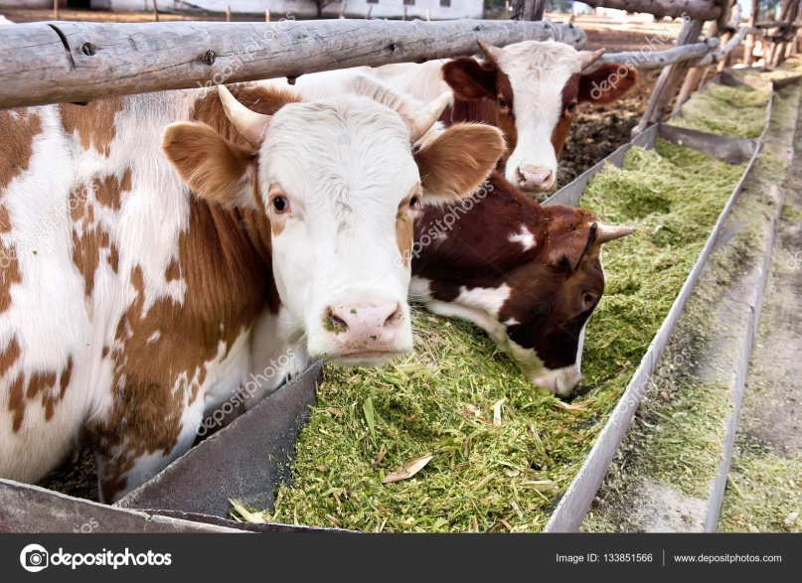
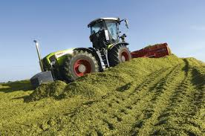
Консервалаштирилган озуқалар
Силос -
Консерваланган сершира кўк ўт, у биологик йўл ёки минерал кислоталар ёки фумигантлар ёрдамида тайёрланади.
Сенаж -
Бу консерваланган кўкат озиқ бўлиб, ем-хашак ўтларни бир оз сўлитиб тайёрланади ва иншоотда ҳаво ва сувдан тўлиқ ҳимояланган ҳолда сақланади.

Slide 13
Чорва маҳсулотларидан тайёрланган озуқалар
Сут ва сут саноати чиқиндилари
Қаймоғи олинмаган сут – ёш молларни боқишда энг тўйимли озуқа
Қаймоғи олинган сут - оқсилга бой, аммо ёғи кам бўлади. Одатда бу сут чўчқа ва бузоқларга ичирилади.
Зардоб - донли озуқаларга қўшиб молларга берилади.
Гўшт ва балиқ саноати чиқинди-лари
қон уни таркибида 80-90% оқсил бўлади.
Гўшт-суяк уни таркибида 50% оқсил бўлади
Балиқ уни таркибида 55% оқсил бўлади.

Slide 14
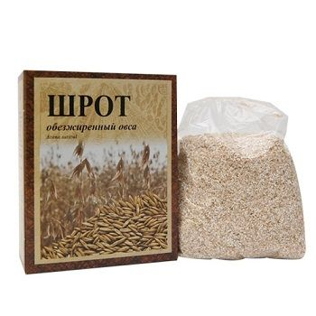
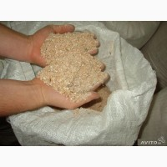
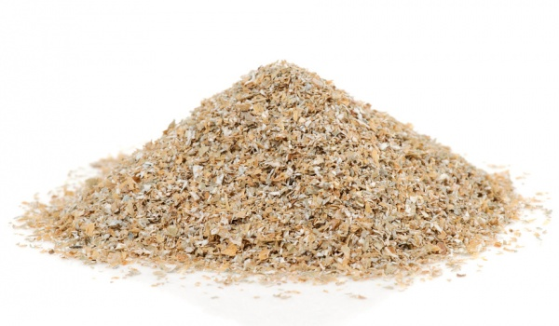
Ишлаб чиқариш ва озиқ-овқат чиқиндилари
Ун тортиш саноати
чиқин-дилари
Дон экинларининг кепаги ва оқшоқ
Ёғ-мой ишлаб чиқариш корхоналар чиқиндилари
кунжара ва кунжара толқони (шрот) (кунгабоқар, зиғир, кунжут, чигит,соя )

Slide 15
Қанд лав лаги корхо налари чи қиндилари
Суви сиқиб олинган лавлаги турпи (жом) ва озиқбоп қиём (патока)
Вино ва пи во ишлаб чи қариш корхо налари чи қиндилари
барда, ундириб янчилган арпа, арпа майсалари ва пиво ачитқиси.
Крахмал қи ёми ишлаб чиқариш корхонала
ри чиқинди лари
картошка, маккажўхори, шоли турпи (шираси эзиб олингандан кейинги қолдиқ)
Озиқ-овқат чиқиндилари
умумий овқатланиш ошхоналари, ресторанлар, нон заводлари

Slide 16
Омухта ем
Махсус тайёрланган турли озиқ аралашмаларидан тайёрланади. Ҳайвон ёки парранда учун зарур озуқалар киритилган бўлса, тўла рационли омихта ем деб юритилади. Фақат озуқа ва концентрат аралаштирилган бўлса, қўшимчали омихта ем дейилади
Витаминлар ва минерал моддалар
А, В₁, С, В₂, Д, Е витаминли препаратлари
Минерал озуқалар – ош тузи, бўр, суяк уни ва бир қатор микроэлементлардир

Slide 17
Озуқа
ларга
қўйила
диган талаб:
таркибида ҳазм бўладиган озиқ моддаларнинг миқдори юқори бўлиши
заҳарли ва зарарли моддалар меъёридан ошмаслиги;
озиқанинг ранги, ҳиди ҳар бир турига мос бўлиши;
озиқанинг сифати ва ҳазмланиши юқори бўлиши;
узоқ муддат сақланиш хусусиятига эга бўлиши лозим

Slide 18
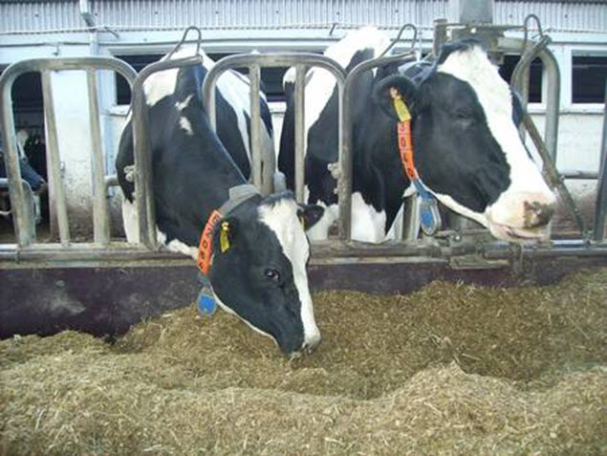
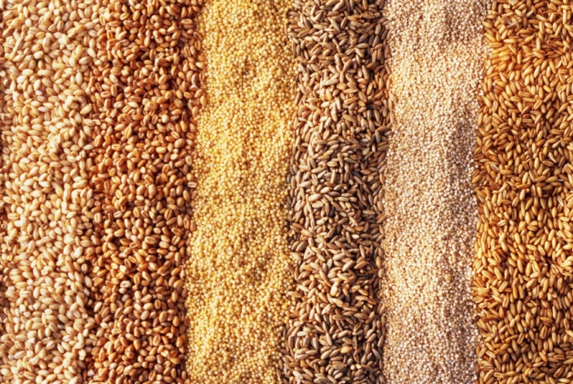
Озиқаларнинг сифати.
Қишлоқ хўжалик хайвонлари ҳар хил азотли моддали озиқалар билан боқилади. Озиқа турлари билан танишдик.
Озиқаларнинг сифати, тўйимлилиги унинг кимёвий таркибига боғлиқдир. Озуқа таркиби сув ва қуруқ моддадан иборат. Қуруқ модда органик ва минерал моддалардан ташкил топган.

Slide 19
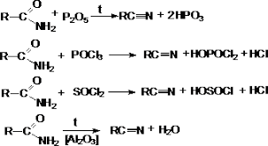
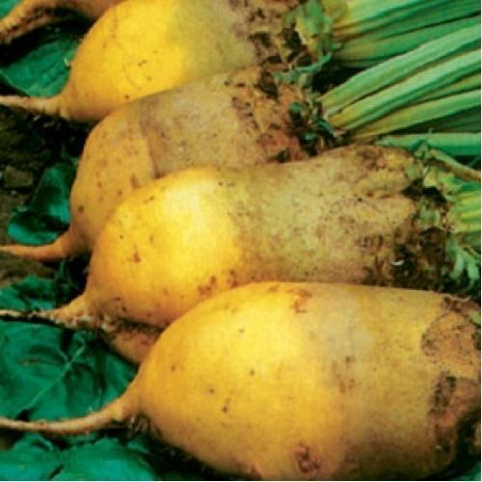
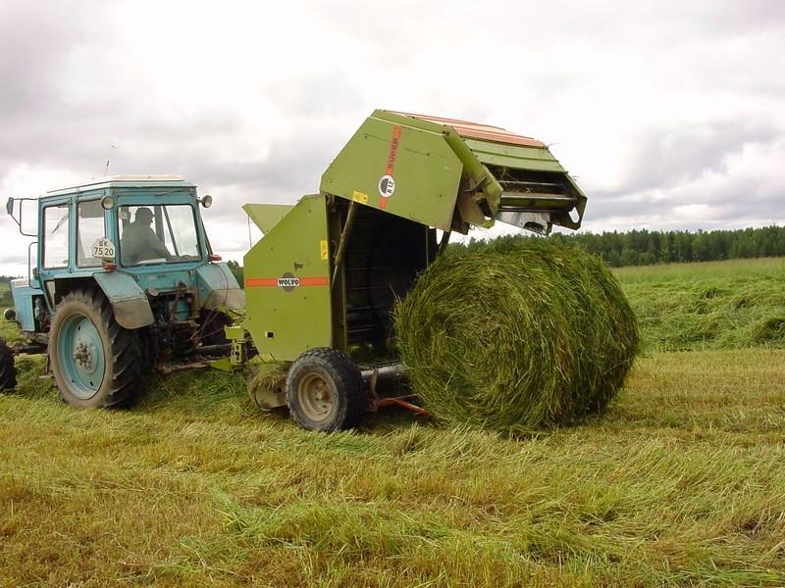
Амидлар
оқсилнинг парчаланиши ёки синтез бўлишида вужудга келадиган оралиқ маҳсулотдир. Кўкат, силос ва озуқабоп илдизмевалар амидларга бой. Ем-хашак экинларининг таркибида 0,1-6 фоиз амид бўлади. Ҳайвон организмида ёғлар қувват манбаи ҳисобланади.

Slide 20
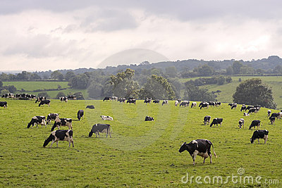
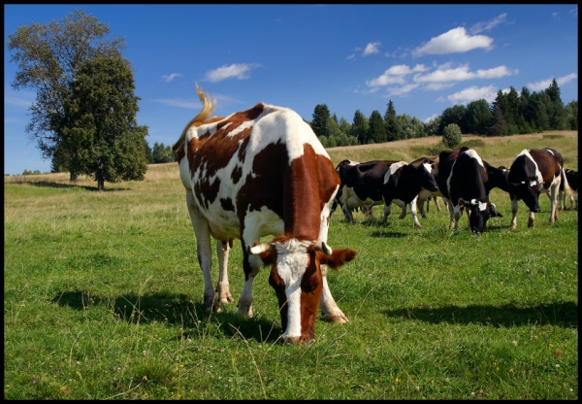
Витаминлар
Витаминлар оз бўлсада ҳайвон учун жуда зарурдир. Витаминлар етишмаса ҳайвонларнинг маҳсулдорлиги пасаяди, сут, гўшт ва тухумнинг сифати ёмонлашади. Витаминлар, айниқса кўкат таркибида кўп бўлади.

Slide 21
Озуқанинг тўйимлилигини аниқлаш усуллари:
Озуқа бирлиги
Озуқа бирлиги сифатида 1кг сули кабул қилинган. 1 кг сулининг тўйимлилиги 6048 кДж ёки 144 ккалга ёки 0.6 крахмал эквивалентига тенг.
Крахмал эквиваленти
крахмал эквиваленти дейилганда маҳсулот ҳосил бўлиш ва ҳайвон организми ҳаётини саклашга сарф бўлган энергиянинг крахмал энергияси миқдорига бўлган нисбати тушинилади. Тоза энергия миқдори жихатдан 1кг крахмал 9895 кДж ёки 2356 ккал га тенг бўлиб, ҳайвон танасида 248г ёғ ҳосил бўлишига тенг.

Slide 22
Озиқаларнинг тўйимлилиги ва ҳазм бўлишини ошириш учун бир нечта тадбирларни ўтказиш лозим
Ем-хашак экинларнинг юқори тўйимли навларини яратиш;
озиқаларнинг тўйимлилигини технологик тадбирлар орқали ошириш, тўғри сақлаш;
селецион ишлар, юқори сифатли зотларни танлаш;
биологик моддалардан фойдаланиш

Slide 23
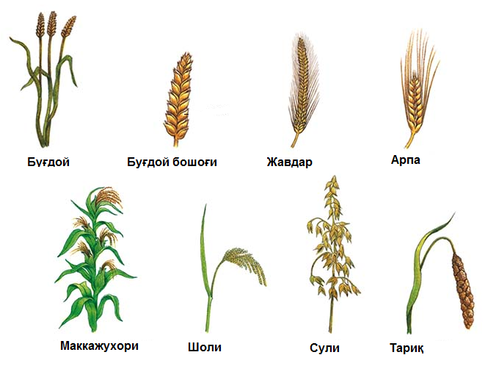
Дала озуқачилиги
Донли экинлар инсон учун асосий озиқ - овқат махсулоти - дон беради. қишлоқ хўжалик экинлари орасида донли экинлар асосий ўринни эгаллайди. Бу гуруҳга буғдой, арпа, жавдар, тритикале, сули, тариқ, маккажўхори, жўхори, шоли, маржумак киради. Бу гуруҳ ўсимликлари асосан озиқ-овқат, ем-хашак, техникавий ва агротехникавий аҳамиятга эга.
Экин майдони жиҳатидан ҳам бу экинлар ер юзида ҳамма қишлоқ хужалик экинлари орасида биринчи ўринни эгаллайди ва бутун экин майдонининг 70% ни бу экинлар ташкил қилади.

Slide 24
ЭЪТИБОРИНГИЗ
У Ч У Н
РАХМАТ !!!

